Slide 1
Cookeep UI
텀블벅 버전
미완성

Slide 2
텀블벅에 나오지 않아도 되는 UI는 노랑색으로 표기
HISTORY
2023.12.18 이미지 제작
2023.12.26 텍스트 입력

Slide 3




메인 화면
[1]
Design:Erika
Game Start
[2]
[3]
[4]
v.1.1.1

Slide 4
번호 | 이름 | 종류 | 설명
1 | 게임 화면 이미지 | 백그라운드 이미지 | 게임 화면 이미지, 로고 나오면 제작
2 | 게임 시작 | 버튼 | 메인 로비로 이동
3 | 로그인 | 버튼 | 구글, Apple 계정 연동 후 바로 메인 로비로 이동
4 | 버전 | 텍스트 | 현재 게임의 버전을 표시

Slide 5
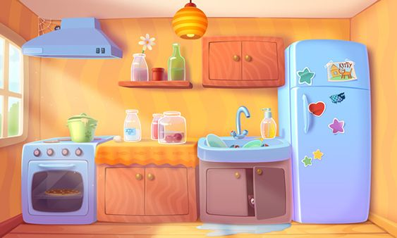










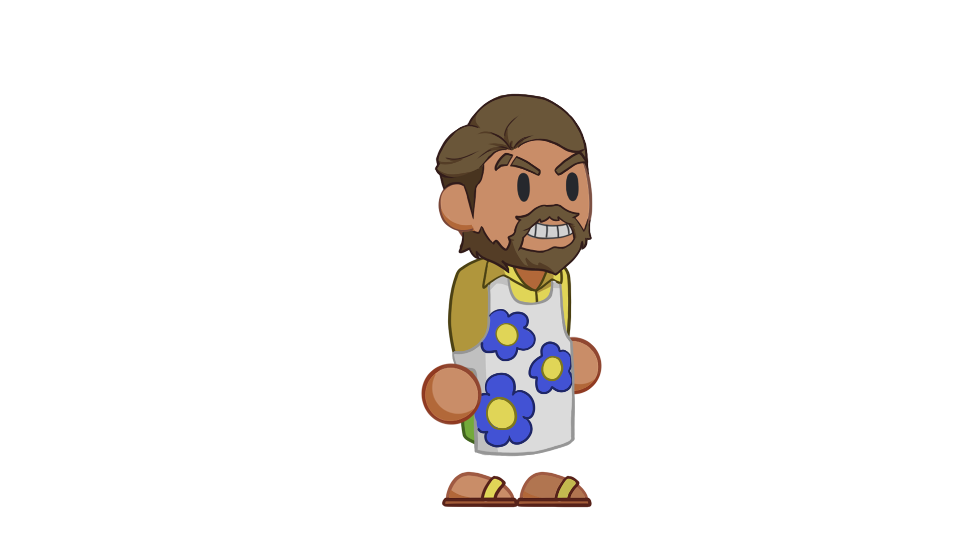

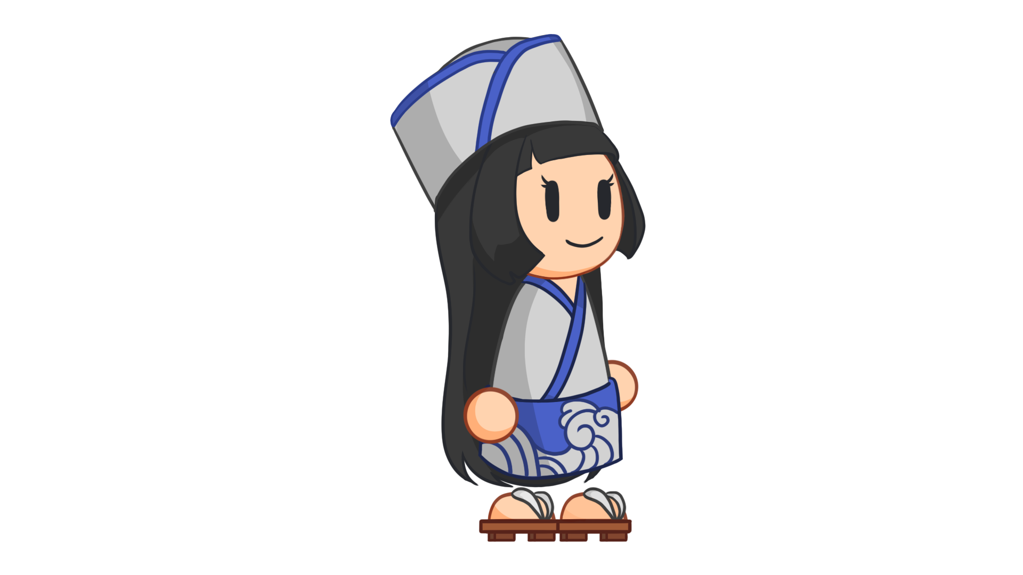

메인 로비
[8]
[9]
[5]
[11]
한국- 1-1전주
[10]
[6]
[17]
[12]
[19]
[7]
[13]
[18]
[14]
[21]
[15]
닉네임
[20]
[16]

Slide 6
번호 | 이름 | 종류 | 설명
5 | 게임 종료 | 버튼 | 터치 시 게임이 종료됨
6 | 친구 | 버튼 | 친구 팝업창이 출력 됨
7 | 상점 | 버튼 | 상점 페이지로 이동됨
8 | 무료 재화 | 아이콘 | 현재 소지하고 있는 무료 재화 표시
9 | 유료 재화 | 아이콘 | 현재 소지하고 있는 유료 재화 표시
10 | 스테이지 표시 | 아이콘 | 현재 선택되어 있는 스테이지 표시
11 | 설정 | 버튼 | 설정 팝업창이 출력 됨

Slide 7
번호 | 이름 | 종류 | 설명
12 | 비밀 레시피 | 버튼 | 비밀 레시피 페이지로 이동 됨
13 | 온라인 매칭 | 버튼 | 온라인 매칭 페이지로 이동 됨
14 | 캐릭터 선택 | 버튼 | 캐릭터 선택 페이지로 이동 됨
15 | 스테이지 선택 | 버튼 | 스테이지 선택 페이지로 이동 됨
16 | 시작 or 준비 | 버튼 | 방장 일 경우 게임 시작 , 팀원 일 경우 게임 준비
17 | 준비 완료 표시 | 아이콘 | 팀원의 경우 준비 완료를 하면 캐릭터 상단에 아이콘이 표시 됨
18 | 유저 캐릭터 | 캐릭터 | 현재 유저가 고른 캐릭터 출력
19 | 방장 아이콘 | 아이콘 | 방장 일 경우 캐릭터 상단에 아이콘이 표시 됨
20 | 닉네임 표시 | 텍스트 | 캐릭터의 하단에 유저 닉네임 출력
21 | 로비 이미지 | 백그라운드 이미지 | 비행기 내부의 모습

Slide 8
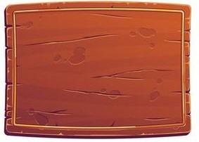


환경설정 Account
[24]
Account
[22]
Guest1006
[25]
Setting
[23]
[26]
[29]
Credit
[27]
[28]
v.1.1.1

Slide 9


환경설정 Setting
[29]
[32]
Account
Sound
Setting
Language
English
[30]
[31]
v.1.1.1

Slide 10
번호 | 이름 | 종류 | 설명
22 | 계정 | 버튼
23 | 설정 | 버튼
24 | 닉네임 | 버튼
25 | 구글,애플 계정 로그인 | 버튼
26 | 약관 | 텍스트
27 | 크레딧 | 버튼
28 | 버전 | 텍스트

Slide 11
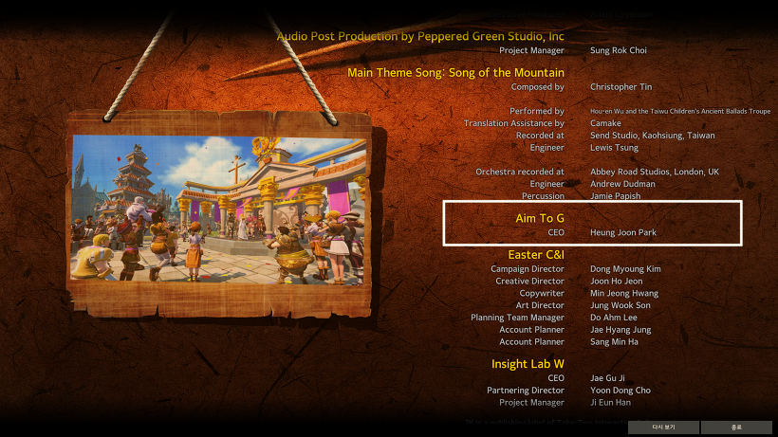
환경설정 Credit (참고 이미지)

Slide 12

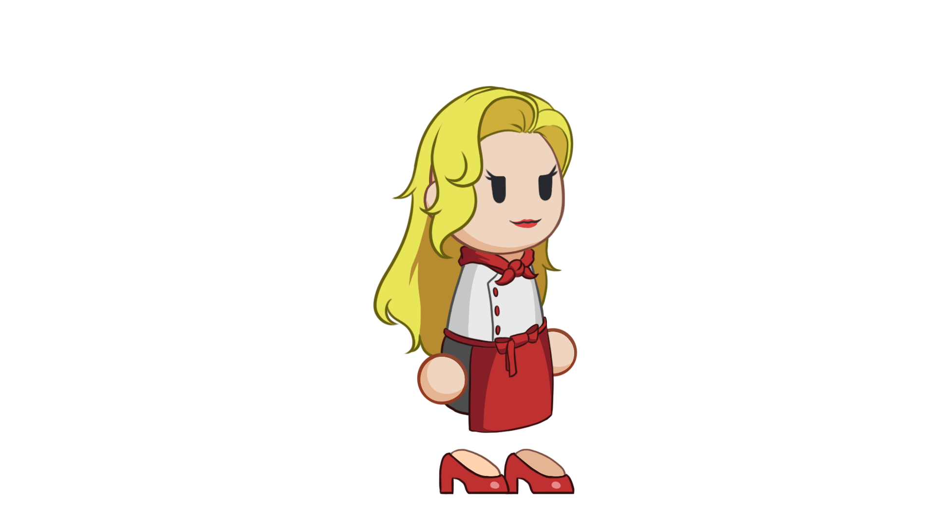
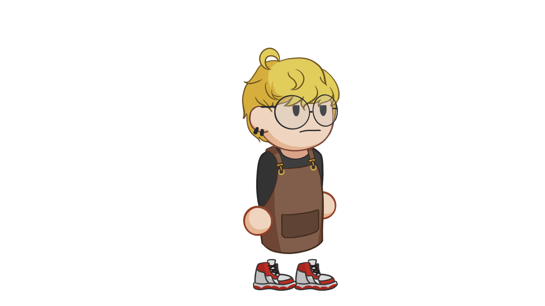


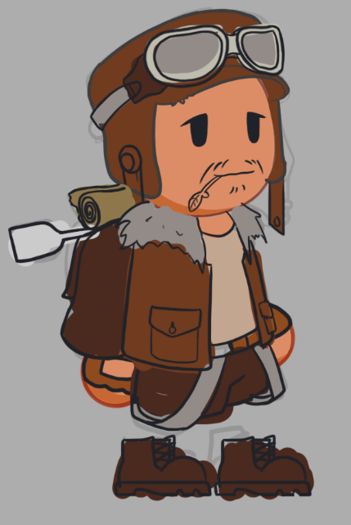
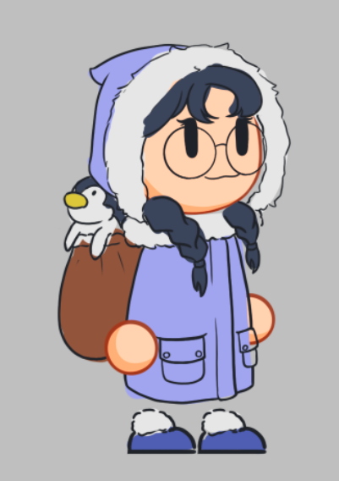
캐릭터 선택창

Slide 13

캐릭터 선택창-캐릭터 선택 시
캐릭이름
불을 사용합니다
고기 굽기 시간 2초 단축

Slide 14





챕터 선택창
0/15
12/15
0/15
한국

Slide 15





스테이지 선택창 - 클리어 전
한국
1-1 전주
1-1 전주
1-2 전주
1-3 전주
1-4전주
1-5전주
160
360
440

Slide 16
스테이지 선택창 - 클리어 후
한국
1-1 전주
1-1 전주
1-2 전주
1-3 전주
1-4전주
1-5전주

Slide 17

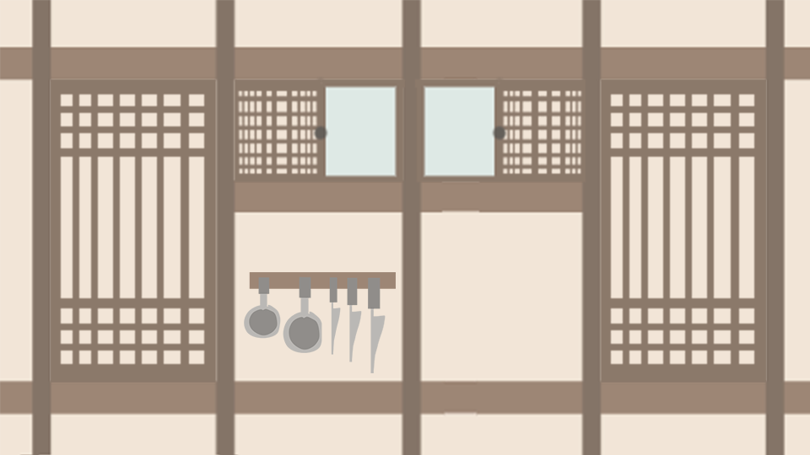






인 스테이지 화면 구성

Slide 18
인 스테이지 화면 구성 2
점프

Slide 19

스테이지 결과창
Total Score
[ 420 ]
160
360
440
4400$

Slide 20



캐릭터 선택창-캐릭터 선택 시
Skin1
Skin2
Skin3

